Slide 1

Azúcares, fibra y
porciones: leer la fruta
sin alarmarse
Salud y Estética
Ver el OA en saludyestetica.lumbre.lat
Notes:
Objeto de aprendizaje de Lumbre · Salud y Estética
Enlace: https://saludyestetica.lumbre.lat/object/sye-c23-r01-oa03-azucares-fibra-y-porciones

Slide 2
Acerca de este OA · 1 de 2
Objetivo
Distinguir azúcares propios, añadidos y libres, explicar por qué la fruta entera no se lee igual que un refresco y decidir una porción razonable sin convertir la alimentación en un cálculo de ansiedad.
Descripción
Tercera lección del curso Frutas sin mitos. Ordena las palabras que se confunden al hablar de azúcar, compara la fruta entera con un refresco y propone una manera de mirar las porciones que no dependa de la báscula ni del miedo.
Azúcares, fibra y porciones: leer la fruta sin alarmarse
2 / 68
Notes:
Enlace al OA: https://saludyestetica.lumbre.lat/object/sye-c23-r01-oa03-azucares-fibra-y-porciones

Slide 3
Acerca de este OA · 2 de 2
Autoría: Salud y Estética
Etiquetas: azúcares · fibra · porciones · fruta · alimentación
Azúcares, fibra y porciones: leer la fruta sin alarmarse
3 / 68
Notes:
Continuación de «Acerca de este OA» (2 de 2).

Slide 4
Azúcares, fibra y porciones: leer la fruta sin alarmarse · 1 de 2
Público y alcance
Personas adultas y jóvenes desde 16 años que han oído que la fruta «tiene mucha azúcar» y quieren entender la diferencia sin caer en el miedo ni en el cálculo obsesivo. No requiere conocimientos previos. Material informativo: no sustituye una consulta con un profesional sanitario y no habilita para ejercer ninguna profesión sanitaria.
Azúcares, fibra y porciones: leer la fruta sin alarmarse
4 / 68

Slide 5
Azúcares, fibra y porciones: leer la fruta sin alarmarse · 2 de 2
Una persona oye en una reunión que «la fruta tiene mucha azúcar» y decide dejar el plátano. Otra lee que el jugo de uva «es igual que un refresco» y se queda sin saber qué hacer con la fruta de la casa. Una tercera pesa cada manzana en la báscula de la cocina y anota el resultado en una libreta. Las tres quieren cuidarse y las tres están usando la misma palabra —azúcar— para cosas que no son iguales. El resultado suele ser el mismo: se deja de comer fruta y no mejora nada. Esta lección ordena las palabras, compara lo que se compara y propone una manera de servir la fruta que no dependa de una calculadora.
Azúcares, fibra y porciones: leer la fruta sin alarmarse
5 / 68
Notes:
Continuación de «Azúcares, fibra y porciones: leer la fruta sin alarmarse» (2 de 2).

Slide 6
Propias, añadidas y libres: tres palabras distintas · 1 de 2
El azúcar de una fruta entera está dentro de sus células, junto con agua, fibra y otros nutrientes. Se le llama azúcar propio o intrínseco. El azúcar añadido es el que se agrega a un alimento o a una bebida durante la preparación: el que se echa al café, el de un pan dulce o el de un refresco. Los azúcares libres son una categoría más amplia: incluyen los añadidos y también los que están de forma natural en la miel, los siropes y los jugos de fruta. La fruta entera no entra en esa categoría; su jugo sí.
Azúcares, fibra y porciones: leer la fruta sin alarmarse
6 / 68

Slide 7
Propias, añadidas y libres: tres palabras distintas · 2 de 2
Las tres palabras describen cosas distintas y por eso no se pueden usar como sinónimos. Una manzana tiene azúcar propio; un jugo de manzana tiene azúcar libre; un refresco de manzana tiene azúcar añadido. La diferencia no está en el sabor dulce ni en el origen «natural» del producto, sino en dónde está el azúcar y qué lo acompaña. Cuando una frase mezcla las tres, la conclusión suele ser confusa: se acaba tratando a la fruta entera como si fuera un refresco. Separar los términos no es un capricho de vocabulario: cambia la decisión que se toma en la tienda y en la mesa.
Azúcares, fibra y porciones: leer la fruta sin alarmarse
7 / 68
Notes:
Continuación de «Propias, añadidas y libres: tres palabras distintas» (2 de 2).

Slide 8
Por qué la fruta entera no se lee como un refresco · 1 de 4
Un refresco aporta azúcar añadido, agua, colorantes y sabor, y casi nunca fibra. Una fruta entera aporta azúcar propio, agua, fibra, vitaminas y minerales, y además se mastica. Esa diferencia de conjunto es la que importa. No se trata de que la fruta «tenga menos azúcar» en todos los casos —una fruta muy dulce puede tener bastante—, sino de que el azúcar llega acompañado de una estructura que cambia la velocidad y la sensación de saciedad. Comparar sólo la cifra de azúcar es comparar una parte y olvidar el resto.
Azúcares, fibra y porciones: leer la fruta sin alarmarse
8 / 68

Slide 9
Por qué la fruta entera no se lee como un refresco · 2 de 4
La comparación tampoco convierte a la fruta en un alimento libre de consecuencias. Si una persona toma varios jugos al día, endulza los licuados y además come dulces, la fruta entera no compensa ese conjunto. La lectura correcta es por contexto: una pieza de fruta dentro de una alimentación variada no se lee como un refresco; un vaso de jugo con azúcar, aunque sea casero, se acerca más a una bebida dulce. La diferencia está en la forma y en lo que la acompaña, no en una etiqueta de bueno o malo.
Azúcares, fibra y porciones: leer la fruta sin alarmarse
9 / 68
Notes:
Continuación de «Por qué la fruta entera no se lee como un refresco» (2 de 4).

Slide 10
Por qué la fruta entera no se lee como un refresco · 3 de 4
Qué ordena esta lección
Ordena las palabras con las que se habla del azúcar de la fruta y propone porciones caseras. No calcula calorías, no indica cantidades clínicas y no sustituye una consulta con un profesional sanitario.
El miedo también desordena
Si dejas de comer fruta por miedo al azúcar, si pesas cada pieza o si sientes culpa después de comerla, el problema no es la fruta. Coméntalo con un profesional; esta lección no trata trastornos de la conducta alimentaria.
Azúcares, fibra y porciones: leer la fruta sin alarmarse
10 / 68
Notes:
Continuación de «Por qué la fruta entera no se lee como un refresco» (3 de 4).

Slide 11
Por qué la fruta entera no se lee como un refresco · 4 de 4
La frase de la semana
Antes de juzgar una fruta, pregúntate: ¿está entera?, ¿cuánto es una porción?, ¿qué la acompaña? Si las tres respuestas son razonables, no hace falta seguir contando.
Azúcares, fibra y porciones: leer la fruta sin alarmarse
11 / 68
Notes:
Continuación de «Por qué la fruta entera no se lee como un refresco» (4 de 4).

Slide 12
La fibra y la saciedad: el dato que el refresco no trae · 1 de 2
La fibra es la parte de la fruta que el cuerpo no digiere del todo. Algunas fibras se disuelven y forman un gel; otras no se disuelven y ayudan a dar volumen al bolo fecal. En la fruta entera, ambas vienen con agua y con la estructura de la pulpa. Esa combinación contribuye a que la fruta llene más que un líquido dulce y a que el tránsito intestinal tenga con qué trabajar. Es una de las razones por las que la fruta entera se sostiene mejor como colación que un jugo colado. Masticar también lleva tiempo, y esa pausa se nota en la mesa.
Azúcares, fibra y porciones: leer la fruta sin alarmarse
12 / 68

Slide 13
La fibra y la saciedad: el dato que el refresco no trae · 2 de 2
La evidencia tiene capas y conviene no exagerar. Que la fibra ayuda al funcionamiento intestinal y a la saciedad es una base sólida. Que una fibra concreta modifique la microbiota de una manera específica, o que una fruta determinada tenga un efecto especial sobre una enfermedad, suele ser preliminar o incierto. Nada de eso convierte a la fruta en un remedio. Los estudios sobre fibra y microbiota avanzan, pero todavía no permiten decir que una fruta concreta, en una cantidad concreta, produzca un efecto concreto en todas las personas. La fibra es un buen motivo para elegir fruta entera; no es una promesa de curar nada.
Azúcares, fibra y porciones: leer la fruta sin alarmarse
13 / 68
Notes:
Continuación de «La fibra y la saciedad: el dato que el refresco no trae» (2 de 2).

Slide 14
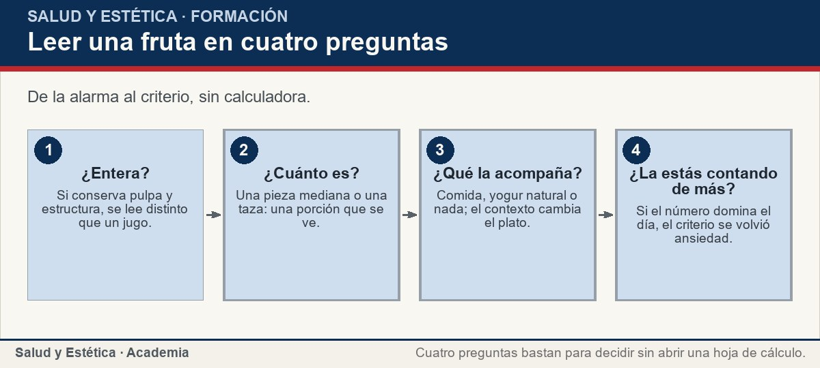
La fibra y la saciedad: el dato que el refresco no trae
De la alarma al criterio, sin calculadora.
Ver imagen original en el OA
Notes:
Imagen del OA: assets/fig-1-flujo.jpg
Texto alternativo: Leer una fruta en cuatro preguntas
Pie: De la alarma al criterio, sin calculadora.
Enlace: https://saludyestetica.lumbre.lat/object/sye-c23-r01-oa03-azucares-fibra-y-porciones

Slide 15
Porciones razonables sin báscula · 1 de 2
Una porción razonable de fruta se puede servir con la mano o con una taza: una pieza mediana, del tamaño aproximado de un puño, o una taza de fruta cortada. Esa referencia sirve para una persona adulta promedio y se ajusta según el apetito, la actividad y el resto de la comida. No es una ración universal ni una regla clínica. Lo importante es que la porción sea visible y que se pueda repetir sin sentir que se rompió una dieta. En casa, la taza y la pieza resultan más prácticas que la balanza; en una consulta, el profesional puede usar medidas más finas si el caso lo pide.
Azúcares, fibra y porciones: leer la fruta sin alarmarse
15 / 68

Slide 16
Porciones razonables sin báscula · 2 de 2
La frecuencia también importa más que la precisión. Una fruta al día en el desayuno, otra como postre y otra como colación es una manera sencilla de incluirla; dos piezas en una comida también puede ser razonable si el resto del plato acompaña. Lo que no suele funcionar es sustituir comidas completas por fruta o vivir a base de jugos. En el embarazo, en la infancia, en la vejez o cuando hay dificultad para masticar, la forma de servir la fruta cambia. Si hay una condición de salud valorada, la porción y la frecuencia se individualizan con un profesional: la misma recomendación general no sirve para todos.
Azúcares, fibra y porciones: leer la fruta sin alarmarse
16 / 68
Notes:
Continuación de «Porciones razonables sin báscula» (2 de 2).

Slide 17
Porciones razonables sin báscula
Situaciones frecuentes al hablar del azúcar de la fruta, con una decisión posible. No es una prescripción: cada persona ajusta con su contexto y, si hay una condición valorada, con su profesional.
Azúcares, fibra y porciones: leer la fruta sin alarmarse
17 / 68
Notes:
Título completo de la tabla que sigue.

Slide 18
Tabla · 1 de 2
Situación | Qué conviene mirar | Decisión práctica
Me da miedo el azúcar de la fruta | Si está entera y cuánta es la porción | Empieza por una pieza entera y observa cómo te sientes.
Tomo jugo todos los días | Piezas, colado y añadidos | Redúcelo a una bebida ocasional y recupera la fruta entera.
Quiero endulzar el licuado | Miel, azúcar o jugo | Prueba sin endulzar; si hace falta, usa menos y cuéntalo.
Como fruta y sigo con hambre | Qué más había en la comida | Añade otro alimento y revisa si la porción fue pequeña.
Azúcares, fibra y porciones: leer la fruta sin alarmarse
18 / 68
Notes:
Tabla del OA: Tabla
Enlace: https://saludyestetica.lumbre.lat/object/sye-c23-r01-oa03-azucares-fibra-y-porciones

Slide 19
Tabla · 2 de 2
Situación | Qué conviene mirar | Decisión práctica
Todo el día pienso en lo que comí | Tiempo y culpa alrededor de la comida | Habla con un profesional; no lo resuelvas con más cálculo.
Tengo una condición valorada | Indicación profesional | Pregunta antes de cambiar cantidad, forma o frecuencia.
Azúcares, fibra y porciones: leer la fruta sin alarmarse
19 / 68
Notes:
Tabla del OA: Tabla
Enlace: https://saludyestetica.lumbre.lat/object/sye-c23-r01-oa03-azucares-fibra-y-porciones

Slide 20
Cuando contar se vuelve ansiedad · 1 de 2
Contar puede ser útil para algunas personas y dañino para otras. Si cada manzana se pesa, si el día se evalúa por el número de piezas, si se evita una comida social porque no se sabe cuánta fruta tiene o si aparece culpa después de comer una fruta «de más», el cálculo dejó de ser una herramienta y se volvió una regla. La alimentación no necesita esa vigilancia para ser razonable; la necesita cuando hay un objetivo clínico y alguien capacitado lo indica. Si el cálculo te quita libertad en lugar de darte criterio, ya cumplió su función y conviene soltarlo.
Azúcares, fibra y porciones: leer la fruta sin alarmarse
20 / 68

Slide 21
Cuando contar se vuelve ansiedad · 2 de 2
La señal de alarma no es tener curiosidad por lo que se come, sino que la comida ocupe cada vez más tiempo y más preocupación. Si notas que el miedo a la fruta te hace dejar de comerla, que compensas lo que comiste o que evitas reuniones por lo que habrá en la mesa, conviene hablarlo con un profesional. Esta lección no etiqueta a nadie: describe una frontera y deja claro que pedir ayuda no es exagerar. Hablar con alguien de confianza también sirve para poner el tema en palabras y salir del círculo de revisar, compensar y volver a revisar.
Azúcares, fibra y porciones: leer la fruta sin alarmarse
21 / 68
Notes:
Continuación de «Cuando contar se vuelve ansiedad» (2 de 2).

Slide 22
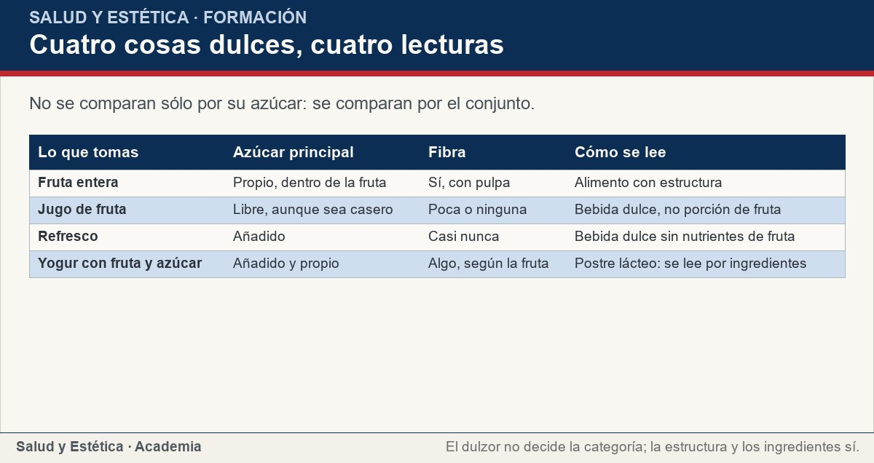
Cuando contar se vuelve ansiedad
No se comparan sólo por su azúcar: se comparan por el conjunto.
Ver imagen original en el OA
Notes:
Imagen del OA: assets/fig-2-matriz.jpg
Texto alternativo: Cuatro cosas dulces, cuatro lecturas
Pie: No se comparan sólo por su azúcar: se comparan por el conjunto.
Enlace: https://saludyestetica.lumbre.lat/object/sye-c23-r01-oa03-azucares-fibra-y-porciones

Slide 23
Una regla que no necesita calculadora · 1 de 2
La regla práctica cabe en una frase: come fruta entera, varía, sirve una porción que puedas ver y no la endulces por costumbre. Esa frase no prohíbe el jugo ni el licuado; los coloca en su lugar. Tampoco promete un resultado: no adelgaza por sí sola, no desintoxica y no sustituye un tratamiento. Lo que hace es dar un criterio estable para decidir sin abrir una hoja de cálculo cada mañana. Sirve igual para quien compra en el mercado que para quien solo tiene una tienda cerca: se adapta a lo que hay, sin exigir marcas ni productos especiales.
Azúcares, fibra y porciones: leer la fruta sin alarmarse
23 / 68

Slide 24
Una regla que no necesita calculadora · 2 de 2
Si un día hay más fruta y otro menos, el conjunto de la semana sigue siendo la unidad útil. La alimentación se lee mejor por patrones que por un solo bocado. Comer fruta entera con regularidad, acompañada de verduras, leguminosas, cereales y suficiente agua, es una base razonable para la mayoría de las personas. Lo que cambia de una persona a otra se consulta; lo que no cambia es que ninguna fruta necesita una báscula para justificarse. Comerla con calma, sin culpa y en compañía también forma parte del patrón, aunque no se pueda medir.
Azúcares, fibra y porciones: leer la fruta sin alarmarse
24 / 68
Notes:
Continuación de «Una regla que no necesita calculadora» (2 de 2).

Slide 25
Sección
Una regla que no necesita calculadora · Procedimiento: revisar el azúcar de un día sin contar cada gramo · Paso 1 de 6
Anota las formas, no los números
Haz una lista de lo que tomaste con fruta: entera, licuada, jugo, postre. No anotes gramos ni calorías. El objetivo es ver la forma, que es lo que cambia la lectura.
Azúcares, fibra y porciones: leer la fruta sin alarmarse
25 / 68
Notes:
Recorrido: Procedimiento: revisar el azúcar de un día sin contar cada gramo
Paso 1 de 6: Anota las formas, no los números
Texto del paso: Haz una lista de lo que tomaste con fruta: entera, licuada, jugo, postre. No anotes gramos ni calorías. El objetivo es ver la forma, que es lo que cambia la lectura.
Enlace: https://saludyestetica.lumbre.lat/object/sye-c23-r01-oa03-azucares-fibra-y-porciones

Slide 26
Sección
Una regla que no necesita calculadora · Procedimiento: revisar el azúcar de un día sin contar cada gramo · Paso 2 de 6
Marca los añadidos
Junto a cada cosa, escribe si llevaba azúcar, miel, jarabe o jugo. Esos son los azúcares libres que conviene reconocer. Los que vienen dentro de la fruta entera no se marcan.
Azúcares, fibra y porciones: leer la fruta sin alarmarse
26 / 68
Notes:
Recorrido: Procedimiento: revisar el azúcar de un día sin contar cada gramo
Paso 2 de 6: Marca los añadidos
Texto del paso: Junto a cada cosa, escribe si llevaba azúcar, miel, jarabe o jugo. Esos son los azúcares libres que conviene reconocer. Los que vienen dentro de la fruta entera no se marcan.
Enlace: https://saludyestetica.lumbre.lat/object/sye-c23-r01-oa03-azucares-fibra-y-porciones

Slide 27
Sección
Una regla que no necesita calculadora · Procedimiento: revisar el azúcar de un día sin contar cada gramo · Paso 3 de 6
Cuenta piezas, no vasos
Calcula cuántas piezas de fruta había en cada preparación. Un vaso puede llevar varias; una pieza es una pieza. Esa cuenta es más útil que el volumen del vaso.
Azúcares, fibra y porciones: leer la fruta sin alarmarse
27 / 68
Notes:
Recorrido: Procedimiento: revisar el azúcar de un día sin contar cada gramo
Paso 3 de 6: Cuenta piezas, no vasos
Texto del paso: Calcula cuántas piezas de fruta había en cada preparación. Un vaso puede llevar varias; una pieza es una pieza. Esa cuenta es más útil que el volumen del vaso.
Enlace: https://saludyestetica.lumbre.lat/object/sye-c23-r01-oa03-azucares-fibra-y-porciones

Slide 28
Sección
Una regla que no necesita calculadora · Procedimiento: revisar el azúcar de un día sin contar cada gramo · Paso 4 de 6
Mira el conjunto del día
Revisa si hubo verduras, leguminosas, cereales y agua. La fruta no se evalúa sola: se evalúa dentro del plato y del día. Un día con poca fruta no arruina la semana.
Azúcares, fibra y porciones: leer la fruta sin alarmarse
28 / 68
Notes:
Recorrido: Procedimiento: revisar el azúcar de un día sin contar cada gramo
Paso 4 de 6: Mira el conjunto del día
Texto del paso: Revisa si hubo verduras, leguminosas, cereales y agua. La fruta no se evalúa sola: se evalúa dentro del plato y del día. Un día con poca fruta no arruina la semana.
Enlace: https://saludyestetica.lumbre.lat/object/sye-c23-r01-oa03-azucares-fibra-y-porciones

Slide 29
Sección
Una regla que no necesita calculadora · Procedimiento: revisar el azúcar de un día sin contar cada gramo · Paso 5 de 6
Detecta la culpa
Si al revisar sientes que «fallaste» o que necesitas compensar, detente. La revisión sirve para decidir mejor, no para castigarte. Si la culpa aparece seguido, busca apoyo profesional.
Azúcares, fibra y porciones: leer la fruta sin alarmarse
29 / 68
Notes:
Recorrido: Procedimiento: revisar el azúcar de un día sin contar cada gramo
Paso 5 de 6: Detecta la culpa
Texto del paso: Si al revisar sientes que «fallaste» o que necesitas compensar, detente. La revisión sirve para decidir mejor, no para castigarte. Si la culpa aparece seguido, busca apoyo profesional.
Enlace: https://saludyestetica.lumbre.lat/object/sye-c23-r01-oa03-azucares-fibra-y-porciones

Slide 30
Sección
Una regla que no necesita calculadora · Procedimiento: revisar el azúcar de un día sin contar cada gramo · Paso 6 de 6
Haz un solo cambio
Elige una modificación pequeña para la semana: una fruta entera más, un jugo menos o un licuado sin endulzar. Un cambio sostenido vale más que un plan perfecto que dura tres días.
Azúcares, fibra y porciones: leer la fruta sin alarmarse
30 / 68
Notes:
Recorrido: Procedimiento: revisar el azúcar de un día sin contar cada gramo
Paso 6 de 6: Haz un solo cambio
Texto del paso: Elige una modificación pequeña para la semana: una fruta entera más, un jugo menos o un licuado sin endulzar. Un cambio sostenido vale más que un plan perfecto que dura tres días.
Enlace: https://saludyestetica.lumbre.lat/object/sye-c23-r01-oa03-azucares-fibra-y-porciones

Slide 31
Sección
Una regla que no necesita calculadora · Caso trabajado: el plátano que se volvió prohibido · Paso 1 de 3
El punto de partida
Caso ficticio. Rocío, nombre inventado, dejó el plátano porque escuchó que «tiene mucha azúcar». Desayunaba pan y café, llegaba con hambre a media mañana y comía galletas. Estaba convencida de que había mejorado su alimentación porque había eliminado una fruta.
Azúcares, fibra y porciones: leer la fruta sin alarmarse
31 / 68
Notes:
Recorrido: Caso trabajado: el plátano que se volvió prohibido
Paso 1 de 3: El punto de partida
Texto del paso: Caso ficticio. Rocío, nombre inventado, dejó el plátano porque escuchó que «tiene mucha azúcar». Desayunaba pan y café, llegaba con hambre a media mañana y comía galletas. Estaba convencida de que había mejorado su alimentación porque había eliminado una fruta.
Enlace: https://saludyestetica.lumbre.lat/object/sye-c23-r01-oa03-azucares-fibra-y-porciones

Slide 32
Sección
Una regla que no necesita calculadora · Caso trabajado: el plátano que se volvió prohibido · Paso 2 de 3
Lo que se ordenó
Separó las palabras: el plátano tiene azúcar propio y fibra; las galletas tienen azúcar añadido y poca fibra. Volvió a incluir un plátano en el desayuno, acompañado de huevo o yogur natural, y dejó las galletas para ocasiones. No contó gramos ni calorías: comparó formas y contextos.
Azúcares, fibra y porciones: leer la fruta sin alarmarse
32 / 68
Notes:
Recorrido: Caso trabajado: el plátano que se volvió prohibido
Paso 2 de 3: Lo que se ordenó
Texto del paso: Separó las palabras: el plátano tiene azúcar propio y fibra; las galletas tienen azúcar añadido y poca fibra. Volvió a incluir un plátano en el desayuno, acompañado de huevo o yogur natural, y dejó las galletas para ocasiones. No contó gramos ni calorías: comparó formas y contextos.
Enlace: https://saludyestetica.lumbre.lat/object/sye-c23-r01-oa03-azucares-fibra-y-porciones

Slide 33
Sección
Una regla que no necesita calculadora · Caso trabajado: el plátano que se volvió prohibido · Paso 3 de 3
Qué se aprende
El problema no era el plátano, sino el hueco que dejó y lo que lo ocupó. La fruta entera no se lee igual que una galleta aunque las dos sean dulces. Si Rocío tuviera una condición valorada, consultaría la cantidad; aquí recuperó una pieza y observó el efecto. El caso no demuestra que el plátano adelgace: muestra cómo una palabra mal usada puede empeorar una decisión.
Azúcares, fibra y porciones: leer la fruta sin alarmarse
33 / 68
Notes:
Recorrido: Caso trabajado: el plátano que se volvió prohibido
Paso 3 de 3: Qué se aprende
Texto del paso: El problema no era el plátano, sino el hueco que dejó y lo que lo ocupó. La fruta entera no se lee igual que una galleta aunque las dos sean dulces. Si Rocío tuviera una condición valorada, consultaría la cantidad; aquí recuperó una pieza y observó el efecto. El caso no demuestra que el plátano adelgace: muestra cómo una palabra mal usada puede empeorar una decisión.
Enlace: https://saludyestetica.lumbre.lat/object/sye-c23-r01-oa03-azucares-fibra-y-porciones

Slide 34
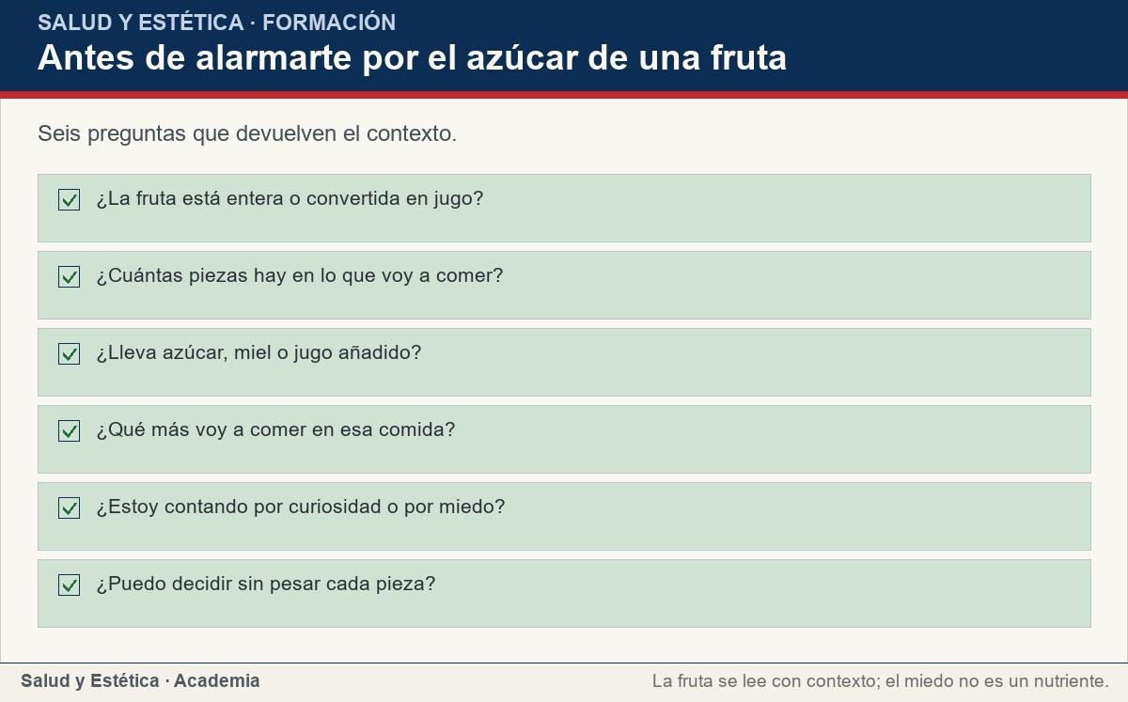
Una regla que no necesita calculadora
Seis preguntas que devuelven el contexto.
Ver imagen original en el OA
Notes:
Imagen del OA: assets/fig-3-checklist.jpg
Texto alternativo: Antes de alarmarte por el azúcar de una fruta
Pie: Seis preguntas que devuelven el contexto.
Enlace: https://saludyestetica.lumbre.lat/object/sye-c23-r01-oa03-azucares-fibra-y-porciones

Slide 35
Errores frecuentes · 1 de 2
•
Medir la fruta con la misma vara que un refresco. Comparar sólo la cifra de azúcar ignora la fibra, el agua, los micronutrientes y la masticación. La fruta entera y un refresco no son equivalentes aunque los dos sean dulces.
•
Eliminar toda la fruta por miedo al azúcar. Quitar la fruta no mejora automáticamente la alimentación: puede dejar un hueco que se llena con productos con azúcar añadido y menos fibra. El miedo no es un criterio nutricional.
Azúcares, fibra y porciones: leer la fruta sin alarmarse
35 / 68

Slide 36
Errores frecuentes · 2 de 2
•
Sustituir comidas por fruta. Una comida completa aporta proteína, grasa y otros nutrientes que una pieza de fruta no cubre. La fruta acompaña; no reemplaza el plato.
•
Convertir cada pieza en una cuenta. Si el número de piezas domina el día y genera culpa, el cálculo dejó de ayudar. La alimentación se lee por patrones, no por una suma que hay que vigilar.
Azúcares, fibra y porciones: leer la fruta sin alarmarse
36 / 68
Notes:
Continuación de «Errores frecuentes» (2 de 2).

Slide 37
Criterios para decidir · 1 de 3
1.
Si la fruta está entera, léela como alimento; si es jugo, léelo como bebida dulce.
2.
Si lleva miel, azúcar o jugo, cuenta esos azúcares como libres, aunque la receta sea casera.
3.
Si la porción se ve y se puede repetir sin culpa, es una porción razonable para empezar.
4.
Si el cálculo de piezas te quita tranquilidad, deja de contar y mira el conjunto de la semana.
Azúcares, fibra y porciones: leer la fruta sin alarmarse
37 / 68

Slide 38
Criterios para decidir · 2 de 3
5.
Si hay una condición valorada, la cantidad y la forma se consultan; la regla general no decide por ti.
Límites y escalamiento
Consulta con un profesional sanitario si tienes diabetes, enfermedad renal, embarazo, lactancia o una medicación que exige horarios y quieres cambiar la cantidad o la forma de comer fruta.
Azúcares, fibra y porciones: leer la fruta sin alarmarse
38 / 68
Notes:
Continuación de «Criterios para decidir» (2 de 3).

Slide 39
Criterios para decidir · 3 de 3
Busca apoyo si la preocupación por el azúcar o por las porciones ocupa gran parte del día, si pesas cada alimento, si compensas lo que comes o si evitas comidas sociales por miedo; esta lección no trata trastornos de la conducta alimentaria y no sustituye una valoración.
Si después de comer fruta aparecen hinchazón de labios o lengua, dificultad para respirar o una reacción rápida, acude a urgencias. No se promete que ningún cambio de alimentación cure una enfermedad.
Azúcares, fibra y porciones: leer la fruta sin alarmarse
39 / 68
Notes:
Continuación de «Criterios para decidir» (3 de 3).

Slide 40
Actividad 1 · Opción múltiple
Sección: Comprueba lo que aprendiste
Según la definición de la OMS, ¿cuál de estos azúcares es un azúcar libre?
A) El de una manzana entera.
B) El de un jugo de fruta.
C) El de la fibra de la fruta.
D) El de una verdura entera.
Azúcares, fibra y porciones: leer la fruta sin alarmarse
40 / 68
Notes:
Solución: B) El de un jugo de fruta.
Explicación: La definición incluye los azúcares presentes de forma natural en los zumos de frutas, la miel y los siropes. El azúcar dentro de la fruta entera no es libre.
Evidencia: «Se consideran azúcares libres... los azúcares presentes de forma natural en la miel, los siropes, los zumos de frutas.»
Enlace al OA: https://saludyestetica.lumbre.lat/object/sye-c23-r01-oa03-azucares-fibra-y-porciones

Slide 41
Actividad 2 · Opción múltiple
Sección: Comprueba lo que aprendiste
¿Por qué la fruta entera no se lee igual que un refresco?
A) Porque la fruta nunca tiene azúcar.
B) Porque aporta agua, fibra y micronutrientes, y se mastica.
C) Porque el refresco no tiene azúcar añadido.
D) Porque la fruta no necesita digestión.
Azúcares, fibra y porciones: leer la fruta sin alarmarse
41 / 68
Notes:
Solución: B) Porque aporta agua, fibra y micronutrientes, y se mastica.
Explicación: La diferencia está en el conjunto: estructura, fibra, agua, micronutrientes y masticación. No se trata de que la fruta no tenga azúcar, sino de lo que la acompaña.
Evidencia: La fruta entera aporta fibra y agua junto con sus azúcares propios; el refresco aporta azúcar añadido y casi nunca fibra.
Enlace al OA: https://saludyestetica.lumbre.lat/object/sye-c23-r01-oa03-azucares-fibra-y-porciones

Slide 42
Actividad 3 · Verdadero o falso
Sección: Comprueba lo que aprendiste
Toda la fruta debe pesarse para saber si es saludable.
A) Verdadero
B) Falso
Azúcares, fibra y porciones: leer la fruta sin alarmarse
42 / 68
Notes:
Solución: Falso
Explicación: Para la población general basta una referencia casera: una pieza mediana o una taza. Pesarla no la hace más saludable y puede volver la decisión angustiosa.
Evidencia: La lección trabaja con porciones caseras y sin báscula.
Enlace al OA: https://saludyestetica.lumbre.lat/object/sye-c23-r01-oa03-azucares-fibra-y-porciones

Slide 43
Actividad 4 · Verdadero o falso
Sección: Comprueba lo que aprendiste
La OMS recomienda reducir el consumo de azúcares libres.
A) Verdadero
B) Falso
Azúcares, fibra y porciones: leer la fruta sin alarmarse
43 / 68
Notes:
Solución: Verdadero
Explicación: La recomendación existe y aplica a los azúcares añadidos y a los de miel, siropes y jugos. No implica eliminar la fruta entera.
Evidencia: «reducir la ingesta de azúcares libres» es la recomendación central de la guía de la OMS.
Enlace al OA: https://saludyestetica.lumbre.lat/object/sye-c23-r01-oa03-azucares-fibra-y-porciones

Slide 44
Actividad 5 · Relacionar · 1 de 2
Sección: Comprueba lo que aprendiste
Relaciona cada término con su descripción.
Columna A
1. Azúcar propio
2. Azúcar añadido
3. Azúcar libre
4. Fibra
5. Porción casera
Columna B
A) Se agrega al preparar un alimento
Azúcares, fibra y porciones: leer la fruta sin alarmarse
44 / 68
Notes:
Solución: Azúcar propio → Está dentro de la fruta entera
Azúcar añadido → Se agrega al preparar un alimento
Azúcar libre → Incluye añadidos, miel, siropes y jugos
Fibra → Parte que el cuerpo no digiere del todo
Porción casera → Una pieza mediana o una taza
Evidencia: Cada término tiene un alcance distinto y no se usa como sinónimo de los demás.
Enlace al OA: https://saludyestetica.lumbre.lat/object/sye-c23-r01-oa03-azucares-fibra-y-porciones

Slide 45
Actividad 5 · Relacionar · 2 de 2
B) Incluye añadidos, miel, siropes y jugos
C) Parte que el cuerpo no digiere del todo
D) Una pieza mediana o una taza
E) Está dentro de la fruta entera
Azúcares, fibra y porciones: leer la fruta sin alarmarse
45 / 68
Notes:
Continuación de «Actividad 5 · Relacionar» (2 de 2).

Slide 46
Actividad 6 · Completar la frase
Sección: Comprueba lo que aprendiste
Los azúcares que están dentro de la fruta entera se llaman ___; los que se añaden o vienen de jugos, miel y jarabes se llaman ___.
Azúcares, fibra y porciones: leer la fruta sin alarmarse
46 / 68
Notes:
Solución: propios · libres
Explicación: La fruta entera aporta azúcares propios; los añadidos y los de miel, siropes y jugos entran en la categoría de libres.
Evidencia: La definición de la OMS separa los azúcares libres de los que están dentro del alimento entero.
Enlace al OA: https://saludyestetica.lumbre.lat/object/sye-c23-r01-oa03-azucares-fibra-y-porciones

Slide 47
Actividad 7 · Clasificar · 1 de 2
Sección: Comprueba lo que aprendiste
Clasifica cada cosa según el tipo de azúcar que aporta sobre todo.
Categorías
• Propio de la fruta entera
• Libre o añadido
• No es fruta
1. Pera con cáscara
2. Guayaba entera
3. Jugo de uva
Azúcares, fibra y porciones: leer la fruta sin alarmarse
47 / 68
Notes:
Solución: 1. Pera con cáscara → Propio de la fruta entera
2. Guayaba entera → Propio de la fruta entera
3. Jugo de uva → Libre o añadido
4. Miel en el licuado → Libre o añadido
5. Fruta en almíbar → Libre o añadido
6. Yogur natural sin azúcar → No es fruta
Evidencia: Clasificar por tipo de azúcar evita comparar una fruta entera con una bebida dulce.
Enlace al OA: https://saludyestetica.lumbre.lat/object/sye-c23-r01-oa03-azucares-fibra-y-porciones

Slide 48
Actividad 7 · Clasificar · 2 de 2
4. Miel en el licuado
5. Fruta en almíbar
6. Yogur natural sin azúcar
Clasifica cada elemento en una de las categorías.
Azúcares, fibra y porciones: leer la fruta sin alarmarse
48 / 68
Notes:
Continuación de «Actividad 7 · Clasificar» (2 de 2).

Slide 49
Actividad 8 · Detective de errores
Sección: Comprueba lo que aprendiste
Marca la línea donde alguien convierte el azúcar de la fruta en una regla de miedo.
A) Comparo la fruta entera con un refresco mirando el conjunto.
B) Cuento las piezas del vaso antes de decidir.
C) Como la fruta tiene azúcar, la quitamos de la casa.
D) Pruebo el licuado sin endulzar antes de añadir miel.
E) Si un día no como fruta, no compenso ni me castigo.
Azúcares, fibra y porciones: leer la fruta sin alarmarse
49 / 68
Notes:
Solución: C) Como la fruta tiene azúcar, la quitamos de la casa.
Explicación: Quitar toda la fruta por miedo confunde el azúcar propio con el añadido y puede dejar un hueco que se llena con productos peores. La fruta entera no se lee como un refresco.
Evidencia: La lección separa azúcares propios, añadidos y libres, y evita prohibir la fruta.
Enlace al OA: https://saludyestetica.lumbre.lat/object/sye-c23-r01-oa03-azucares-fibra-y-porciones

Slide 50
Revisión rápida · 1 de 2
Criterio de avance
Se considera superado con al menos 70% de acierto agregado en las actividades cubiertas.
Actividades cubiertas
• Opción múltiple · sye-c23-r01-oa03-ex01
• Opción múltiple · sye-c23-r01-oa03-ex02
• Verdadero o falso · sye-c23-r01-oa03-ex03
• Verdadero o falso · sye-c23-r01-oa03-ex04
• Relacionar · sye-c23-r01-oa03-ex05
Azúcares, fibra y porciones: leer la fruta sin alarmarse
50 / 68
Notes:
Compuerta de avance: Revisión rápida
Umbral declarado: 70%.
No se incluyen puntuaciones de ninguna sesión ni respuestas personales.
Enlace: https://saludyestetica.lumbre.lat/object/sye-c23-r01-oa03-azucares-fibra-y-porciones

Slide 51
Revisión rápida · 2 de 2
• Completar la frase · sye-c23-r01-oa03-ex06
• Clasificar · sye-c23-r01-oa03-ex07
• Detective de errores · sye-c23-r01-oa03-ex08
Al superar: Separas los azúcares y sabes leer una porción sin báscula.
Si aún no se alcanza: Repasa la matriz de las cuatro cosas dulces y vuelve a clasificar los alimentos.
Azúcares, fibra y porciones: leer la fruta sin alarmarse
51 / 68
Notes:
Continuación de «Revisión rápida» (2 de 2).

Slide 52
Actividad 9 · Reflexión
Sección: Comprueba lo que aprendiste
Escribe la última frase que oíste sobre el azúcar de la fruta. Después responde: ¿distinguía entre azúcar propio y añadido? ¿Te hizo decidir algo? Si la frase te quitó tranquilidad, anota qué información te faltaba.
Pregunta abierta · las respuestas personales no se incluyen en esta exportación.
Azúcares, fibra y porciones: leer la fruta sin alarmarse
52 / 68
Notes:
Reflexión del OA: Escribe la última frase que oíste sobre el azúcar de la fruta. Después responde: ¿distinguía entre azúcar propio y añadido? ¿Te hizo decidir algo? Si la frase te quitó tranquilidad, anota qué información te faltaba.
No se exportan respuestas personales.
Enlace: https://saludyestetica.lumbre.lat/object/sye-c23-r01-oa03-azucares-fibra-y-porciones

Slide 53
Juegos · Memoria para leer el azúcar de la fruta
Cara A | Cara B
Azúcar propio | Está dentro de la fruta entera
Azúcar añadido | Se agrega al preparar
Azúcar libre | Añadidos, miel, siropes y jugos
Fibra | Ayuda a la saciedad y al tránsito
Porción casera | Una pieza mediana o una taza
Azúcares, fibra y porciones: leer la fruta sin alarmarse
53 / 68
Notes:
Tabla del OA: Juegos · Memoria para leer el azúcar de la fruta
Enlace: https://saludyestetica.lumbre.lat/object/sye-c23-r01-oa03-azucares-fibra-y-porciones

Slide 54
Juegos · Memoria para leer el azúcar de la fruta · Cómo practicar
Este es el contenido estático del juego. Para emparejar las cartas y practicar la interacción, abre el OA.
Abrir el juego en el OA
Azúcares, fibra y porciones: leer la fruta sin alarmarse
54 / 68
Notes:
Juego de memoria: Juegos · Memoria para leer el azúcar de la fruta
Enlace: https://saludyestetica.lumbre.lat/object/sye-c23-r01-oa03-azucares-fibra-y-porciones

Slide 55
Juegos · Tarjetas para no alarmarse · Tarjeta 1 de 5
Pregunta
¿La fruta entera tiene azúcar libre?
Azúcares, fibra y porciones: leer la fruta sin alarmarse
55 / 68
Notes:
Anverso: ¿La fruta entera tiene azúcar libre?
Reverso: No según la definición de la OMS. Su azúcar está dentro del alimento y se llama propio o intrínseco; el jugo sí contiene azúcares libres.
Enlace: https://saludyestetica.lumbre.lat/object/sye-c23-r01-oa03-azucares-fibra-y-porciones

Slide 56
Juegos · Tarjetas para no alarmarse · Tarjeta 1 de 5 · Respuesta
Respuesta
No según la definición de la OMS. Su azúcar está dentro del alimento y se llama propio o intrínseco; el jugo sí contiene azúcares libres.
Azúcares, fibra y porciones: leer la fruta sin alarmarse
56 / 68
Notes:
Respuesta de la tarjeta 1.

Slide 57
Juegos · Tarjetas para no alarmarse · Tarjeta 2 de 5
Pregunta
¿Por qué un refresco no equivale a una fruta?
Azúcares, fibra y porciones: leer la fruta sin alarmarse
57 / 68
Notes:
Anverso: ¿Por qué un refresco no equivale a una fruta?
Reverso: Porque el refresco aporta azúcar añadido y casi nunca fibra, mientras que la fruta entera aporta agua, fibra, micronutrientes y masticación.
Enlace: https://saludyestetica.lumbre.lat/object/sye-c23-r01-oa03-azucares-fibra-y-porciones

Slide 58
Juegos · Tarjetas para no alarmarse · Tarjeta 2 de 5 · Respuesta
Respuesta
Porque el refresco aporta azúcar añadido y casi nunca fibra, mientras que la fruta entera aporta agua, fibra, micronutrientes y masticación.
Azúcares, fibra y porciones: leer la fruta sin alarmarse
58 / 68
Notes:
Respuesta de la tarjeta 2.

Slide 59
Juegos · Tarjetas para no alarmarse · Tarjeta 3 de 5
Pregunta
¿Qué aporta la fibra de la fruta?
Azúcares, fibra y porciones: leer la fruta sin alarmarse
59 / 68
Notes:
Anverso: ¿Qué aporta la fibra de la fruta?
Reverso: Contribuye a la saciedad y al funcionamiento intestinal. No cura enfermedades ni sustituye un tratamiento.
Enlace: https://saludyestetica.lumbre.lat/object/sye-c23-r01-oa03-azucares-fibra-y-porciones

Slide 60
Juegos · Tarjetas para no alarmarse · Tarjeta 3 de 5 · Respuesta
Respuesta
Contribuye a la saciedad y al funcionamiento intestinal. No cura enfermedades ni sustituye un tratamiento.
Azúcares, fibra y porciones: leer la fruta sin alarmarse
60 / 68
Notes:
Respuesta de la tarjeta 3.

Slide 61
Juegos · Tarjetas para no alarmarse · Tarjeta 4 de 5
Pregunta
¿Cómo se sirve una porción sin báscula?
Azúcares, fibra y porciones: leer la fruta sin alarmarse
61 / 68
Notes:
Anverso: ¿Cómo se sirve una porción sin báscula?
Reverso: Con una pieza mediana, del tamaño aproximado de un puño, o una taza de fruta cortada. Es una referencia, no una ración universal.
Enlace: https://saludyestetica.lumbre.lat/object/sye-c23-r01-oa03-azucares-fibra-y-porciones

Slide 62
Juegos · Tarjetas para no alarmarse · Tarjeta 4 de 5 · Respuesta
Respuesta
Con una pieza mediana, del tamaño aproximado de un puño, o una taza de fruta cortada. Es una referencia, no una ración universal.
Azúcares, fibra y porciones: leer la fruta sin alarmarse
62 / 68
Notes:
Respuesta de la tarjeta 4.

Slide 63
Juegos · Tarjetas para no alarmarse · Tarjeta 5 de 5
Pregunta
¿Cuándo el contar se vuelve un problema?
Azúcares, fibra y porciones: leer la fruta sin alarmarse
63 / 68
Notes:
Anverso: ¿Cuándo el contar se vuelve un problema?
Reverso: Cuando el número domina el día, aparece culpa o se evitan comidas sociales. En ese caso conviene hablar con un profesional.
Enlace: https://saludyestetica.lumbre.lat/object/sye-c23-r01-oa03-azucares-fibra-y-porciones

Slide 64
Juegos · Tarjetas para no alarmarse · Tarjeta 5 de 5 · Respuesta
Respuesta
Cuando el número domina el día, aparece culpa o se evitan comidas sociales. En ese caso conviene hablar con un profesional.
Azúcares, fibra y porciones: leer la fruta sin alarmarse
64 / 68
Notes:
Respuesta de la tarjeta 5.

Slide 65
Para dominar este tema
Los azúcares propios están dentro de la fruta entera; los añadidos y los de miel, siropes y jugos son libres. Por eso una manzana no se lee como un refresco, aunque las dos sean dulces. La fibra y el agua acompañan a la fruta entera y ayudan a la saciedad. Una pieza mediana o una taza es una referencia suficiente; contar cada bocado no mejora la alimentación y puede volverla angustiosa. Come fruta entera, varía y deja que el contexto decida.
Azúcares, fibra y porciones: leer la fruta sin alarmarse
65 / 68

Slide 66
Fuentes y estado de revisión · 1 de 3
Fuentes consultadas:
F-OMS-DIETA · OMS, Alimentación sana (hoja informativa actualizada el 26 de enero de 2026) · https://www.who.int/es/news-room/fact-sheets/detail/healthy-diet · consulta: 2026-10-25 · alcance: Alcance internacional. Definición de azúcares libres, recomendación sobre zumos y fibra dietética. No es una norma mexicana ni una prescripción individual.
Azúcares, fibra y porciones: leer la fruta sin alarmarse
66 / 68

Slide 67
Fuentes y estado de revisión · 2 de 3
F-OMS-AZUCAR · OMS, Guía: ingesta de azúcares libres en adultos y niños (2015) · consulta: 2026-10-25 · alcance: Alcance internacional. Recomendación de reducir la ingesta de azúcares libres; se cita sin porcentajes y sin convertirla en una meta individual.
Azúcares, fibra y porciones: leer la fruta sin alarmarse
67 / 68
Notes:
Continuación de «Fuentes y estado de revisión» (2 de 3).

Slide 68
Fuentes y estado de revisión · 3 de 3
F-GUIAS-MX · Guías Alimentarias Saludables y Sostenibles para la Población Mexicana (16 de octubre de 2025) · https://www.gob.mx/salud/sinsamac/documentos/guias-alimentarias-saludables-y-sostenibles-para-la-poblacion-mexicana-2025 · consulta: 2026-10-25 · alcance: Alcance federal en México. Documento oficial de orientación alimentaria; la portada consultada no detalla porciones. No se le atribuyen cifras.
Estado de revisión: Revisión editorial, 25 de octubre de 2026. Revisión por profesional sanitario: no realizada, pendiente.
Azúcares, fibra y porciones: leer la fruta sin alarmarse
68 / 68
Notes:
Continuación de «Fuentes y estado de revisión» (3 de 3).

